Slide 1
ResNet
吴志恒
zh_woo@bupt.edu.cn

Slide 2
Content
1. ResNet的产生
2. ResNet的网络结构
3. ResNet分析

Slide 3
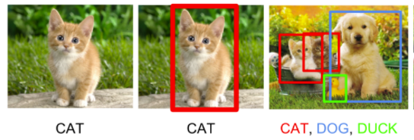
ResNet的产生
ImageNet(ILSVRC) dataset
1500多万张图片，2万多个类别，其中100万张提供了bounding box
ImageNet(ILSVRC) task
物体识别(classification)
物体检测(detection)

Slide 4
ResNet的产生
ImageNet(ILSVRC)各年冠军
模型 | AlexNet | ZF Net | GoogLeNet | ResNet
时间（年） | 2012 | 2013 | 2014 | 2015
层数（层） | 8 | 8 | 22 | 152
Top 5 错误率 | 15.4% | 11.2% | 6.7% | 3.57%
数据增强 | √ | √ | √ | √
Dropout | √ | √
批量归一化 |  |  |  | √
VGGnet : 对比网络深度对于精度的影响
Notes:
AlexNet:Relu,dropout,重叠pooling
Zfnef:反卷积可视化feature map, 更小卷积核，更小的步长，通过遮挡，找出决定图像类别的关键区域，研究了网路深度
GoogleNet:Inception结构，增加网络宽度，不同卷积核得到的特征进行融合，使用1*1卷积核
VGG：专门研究深度11到19层6中不同配置的网络，对精度的影响

Slide 5


ResNet的产生
$$O_{t+1}=Φ(W_{t}O_{t}+b)$$
深度网络难以训练
梯度不稳定，难以收敛
$$\frac{∂Loss}{∂O_{t}}=\frac{∂Loss}{∂O_{t+1}}∗\frac{∂O_{t+1}}{∂O_{t}}=\frac{∂Loss}{∂O_{t+1}}∗\frac{∂∅(W_{t}O_{t}+b)}{∂O_{t}}$$
t层
t+1层
t+2层
乘法形式：
S型激活函数梯度小于1，饱和区域接近0，导致梯度消失，设置大初始权重，梯度爆炸
Notes:
$$\frac{∂Loss}{∂W_{t}}=\frac{∂Loss}{∂O_{t+1}}∗\frac{∂∅(W_{t}O_{t}+b)}{∂W_{t}}$$

Slide 6
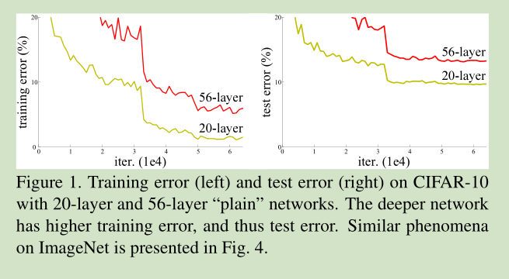
ResNet的产生
网络性能随深度增加而下降
性能退化问题违反直觉：增加层数后的网络训练误差应该不会增加，与没增加之前相比较
启发：
性能退化问题暗示多个非线性网络层用于近似identity mappings 可能有困难

Slide 7

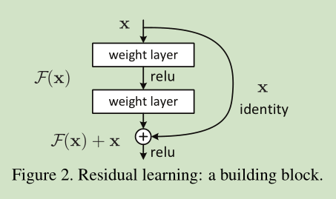
ResNet的网络结构
Residual block
H(x)：我们期望拟合的映射
通过拟合以下的F(x)，来间接拟合H(x)：
F(x)= H(x)-x
shortcut connections

Slide 8
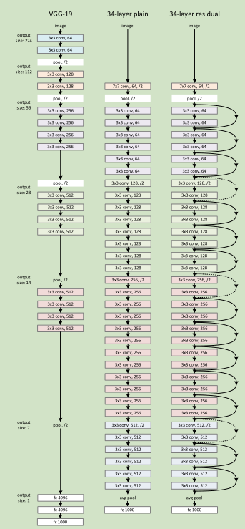
ResNet的网络结构
完整ResNet
通过Residual block的堆叠
Notes:
维度不一样的时候：
方法一是通过下采样减小图片大小，通过zero padding或者1*1的卷积增加通道数
和VGG相比，减小计算量的同时提高精度，通道数比VGG的少，很少量的层是512维，从64维慢慢增加。每次图片size减少一半，通道数就增加一倍

Slide 9
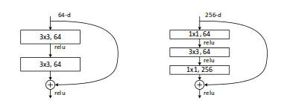
ResNet的网络结构
更深的bottleneck

Slide 10
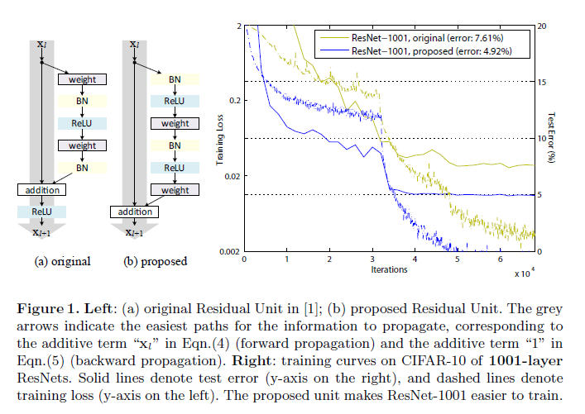
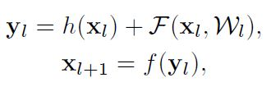
ResNet的网络结构
改进block
Residual block:
Batch Normalization
当h和f都是identity mapping的时候更有利于信号的传播

Slide 11
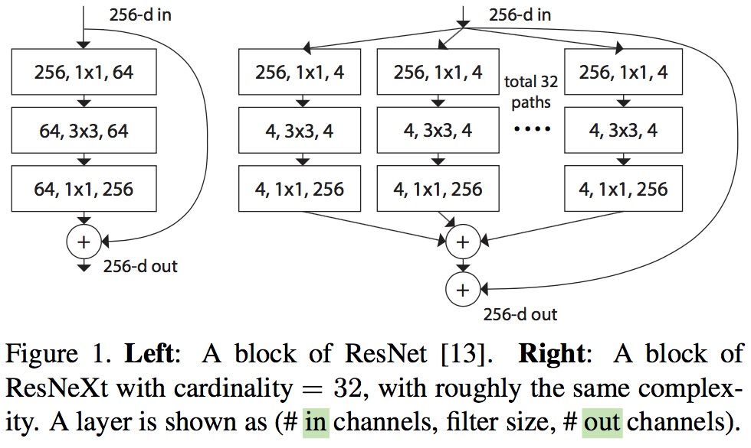
ResNet的网络结构
ResNeXt
一个 101 层的 ResNeXt 网络，和 200 层的 ResNet 准确度差不多，但是计算量只有后者的一半

Slide 12
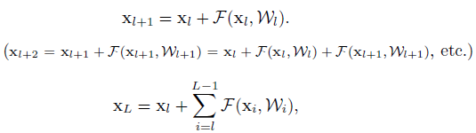

ResNet分析
优化网络的训练
加速梯度的流动
可见梯度分为两部分：第一部分（非累加的部分）保证了信息直接传递回任何浅层单元l。并且梯度不容易等于0，由于第二个累加项的梯度刚好一直等于-1的概率很小，这就意味着某一层的梯度可以非常小但是一般不会为0

Slide 13



ResNet分析
优化网络的训练
identity mapping的作用
那么对于深层网络，如果λ大于一就容易成梯度爆炸，如果小于1就容易弥散，那么我们原本的shortcut就会被堵塞，反向传播更多的经过权重层，导致优化困难。

Slide 14
ResNet分析
梯度相关性分析
梯度应该具备相关性
网络过深返回的梯度相关性越来越差，最后接近白噪声，梯度更新可能根本就是在做随机扰动
梯度流来看，有一路梯度是保持原样不动地往回传，这部分的相关性是非常强的

Slide 15
ResNet分析
提升网络性能
拟合F(x) = H(x)-x比直接拟合H(x)是更好的选择
拟合F(x)，使得网络的权值更小，更容易学习，也可以防止过拟合

Slide 16
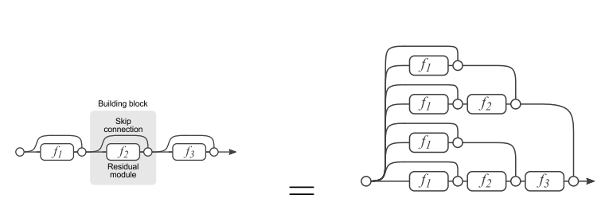
ResNet分析
Ensemble
残差网络其实是由多种路径组合的一个网络
ResNet性能的提高不是深度的原因，真正其作用的是中间的浅层网络
Notes:
2的n次方个路径从输入到输出，f1,f2,f3作为一个投票器，每个投票器参与与否，所以有8种路径

Slide 17
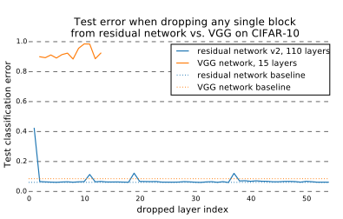
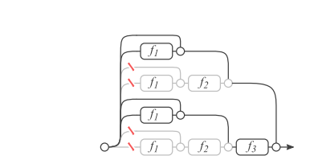
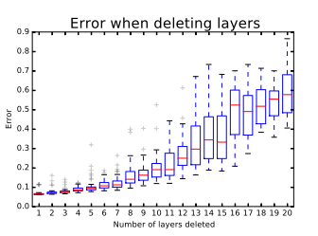
ResNet分析
Ensemble
Notes:
每个投票器不是严重被依赖的，删除一个投票器影响不大，左图是删除一个残差模块，只保持shortcut connection的结果，删除的block越多，精度收到的影响越大

Slide 18
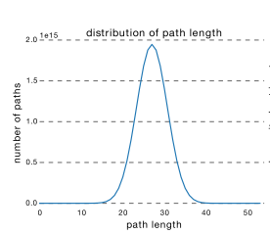
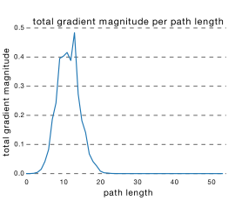
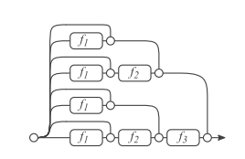
ResNet分析
Ensemble
Notes:
路径数量的分布，中间路径的数量最多，右边是训练是梯度究竟是由哪些长度的path提供的，浅层网络数量多，权值大，梯度大

Slide 19
Q&A
“深度”网络更多是浅层网络的融合

Slide 20
